Slide 1
Этническая и языковая семья.

Slide 2
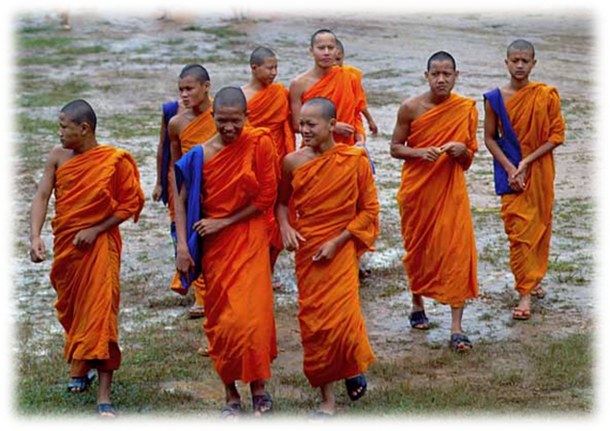
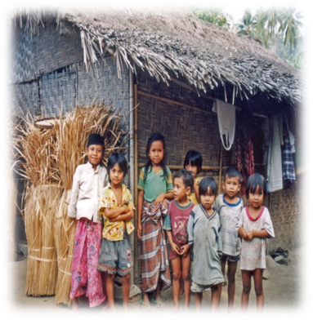
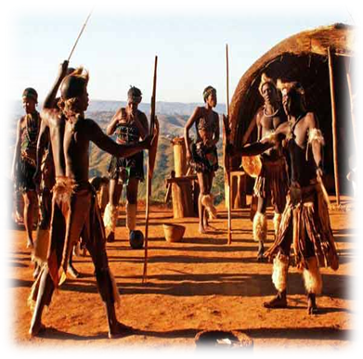
Этнос- это
сложившаяся устойчивая группа людей, характеризующаяся общностью языка, территории, особенностями быта, культуры и этническим самосознанием.
Всего в мире насчитывается 3-4 тысячи этносов. Часть из них превратились в нации, другие представляют собой народности, племена.

Slide 3
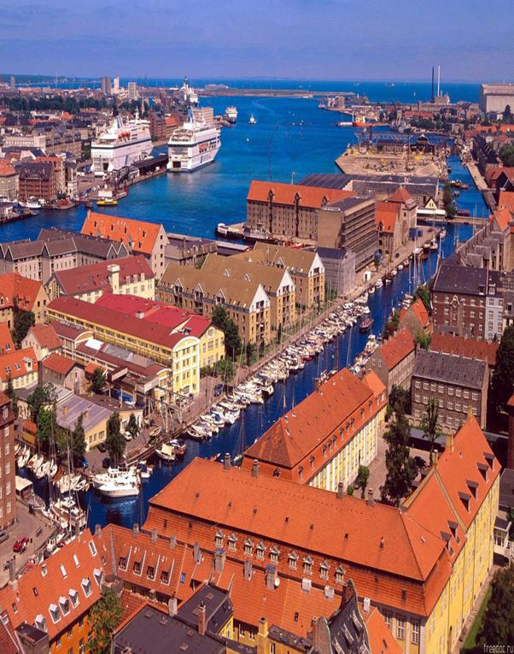
В зависимости от того, совпадают или нет этнические и государственные границы, страны мира делятся на однонациональные и многонациональные.

Slide 4
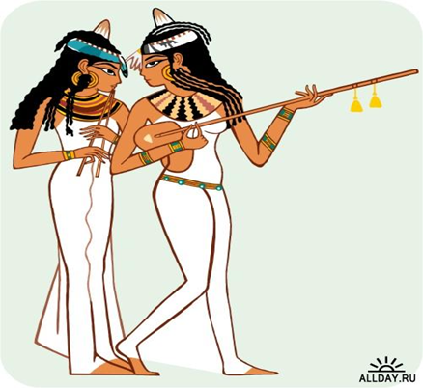
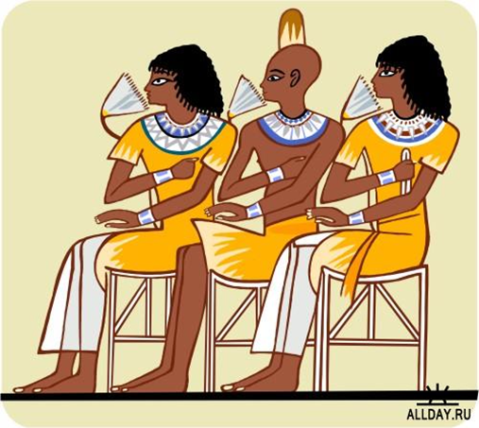
Около половины стран - однонациональные. Это страны, государственные границы которых совпадают с этническими и основная национальность составляет 90% всего населения. Их больше всего в Европе, в Латинской Америке, на Ближнем Востоке. К таким странам можно отнести Данию, Швецию, Германию, Польшу, Италию, Японию, Саудовскую Аравию, Египет, большинство стран Латинской Америки.

Slide 5
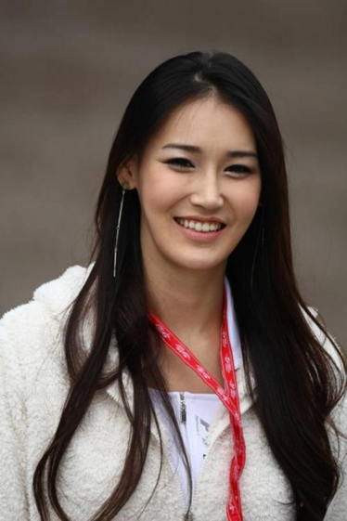
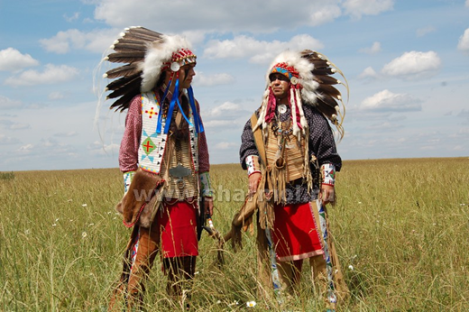
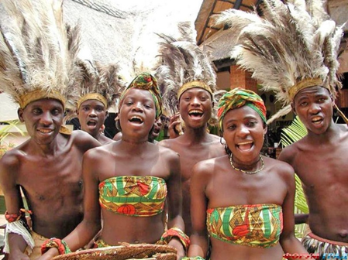
Многонациональные - это страны, в пределах государственных границ которых проживают несколько этносов (Индия, Индонезия, США, Россия)

Slide 6
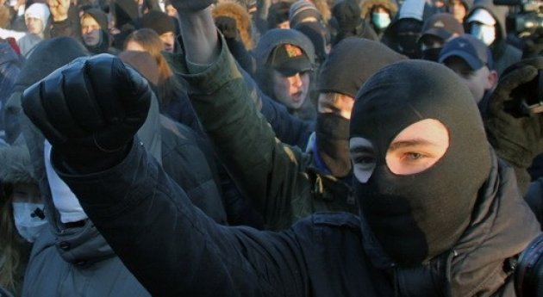
Нередко в многонациональных государствах существует проблема межнациональных отношений, которая порой приводит к конфликтам на национальной или религиозной почве (Индия, Шри-Ланка, Индонезия, Ирак)

Slide 7
По языку народы объединяют в языковые семьи, которые, в свою очередь, делятся на языковые группы. Всего в мире выделяется 20 языковых семей. Крупнейшими из них являются:
Индоевропейская, на языках которой говорят 150 народов (около 2,5 млрд чел).
К ней относятся романские языки (французский, испанский, португальский, итальянский), германские (немецкий, английский, идиш, голландский), славянские (русский, польский, украинский), индоарийские (хинди, 'маратхи, пенджаби), иранские (персидский, таджикский) и др.;

Slide 8
Сино-тибетская семья (1 млрд. человек). Языковая группа – китайская.
Семито-хаминская (афразийская) семья – арабы.

Slide 9
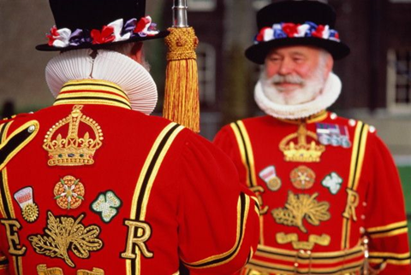
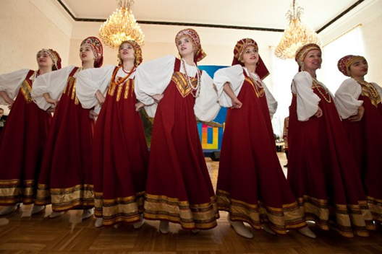
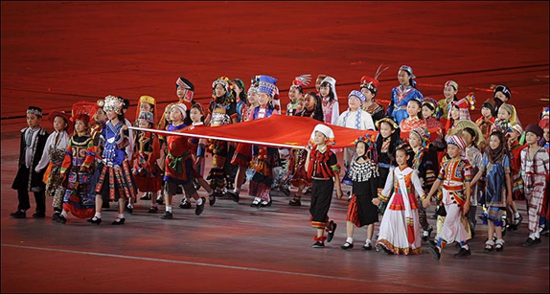
Классификация этносов проводится по различным признакам, главные из которых численность и язык.
По численности народы мира различны. Подавляющее большинство народов малочисленно. Только 310 народов имеют численность более 1 млн чел., но на них приходится около 96% населения Земли.

Slide 10
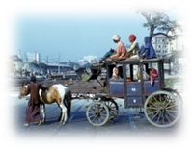
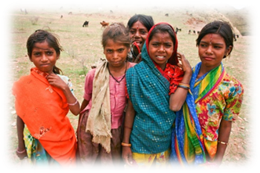
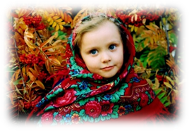
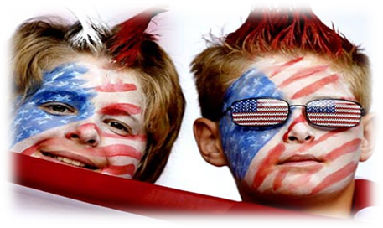
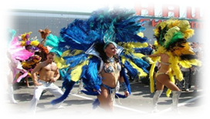
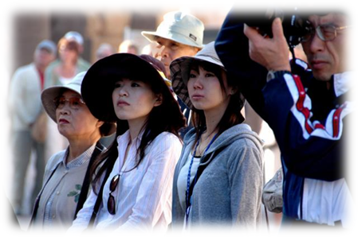
К крупнейшим по численности народам мира относятся:
китайцы (1 120 млн чел);
хиндустанцы (219 млн чел);
американцы США (187 млн чел);
бенгальцы (176 млн чел);
русские (146 млн чел);
бразильцы (137 млн чел);
японцы (123 млн чел).

Slide 11
Домашнее задание п.12. зад.1,2,3,5 – в тетр. письменно.

